Slide 1
Inton ratkaisut aluevaaleihin

Slide 2
Inton ratkaisut aluevaaleihin
Työpajat turvattava lähipalveluina
Mielenterveyspalvelut ja opiskelijoiden hyvinvointi varmistettava muutoksen keskellä
Kolmannen sektorin toimintaedellytykset turvattava

Slide 3

Aluevaalit 23.1.2022
Sote-uudistuksen yhteydessä perustetaan 21 hyvinvointialuetta ja niille siirretään kunnista vastuu sosiaali- ja terveydenhuollon sekä pelastustoimen järjestämisestä.
Hyvinvointialueen ylintä päätösvaltaa käyttää aluevaltuusto, jonka jäsenet valitaan aluevaaleilla.
Historian ensimmäiset aluevaalit toimitetaan erillisinä vaaleinaan sunnuntaina 23.1.2022.
Jatkossa aluevaalit toimitetaan samanaikaisesti kuntavaalien kanssa.

Slide 4
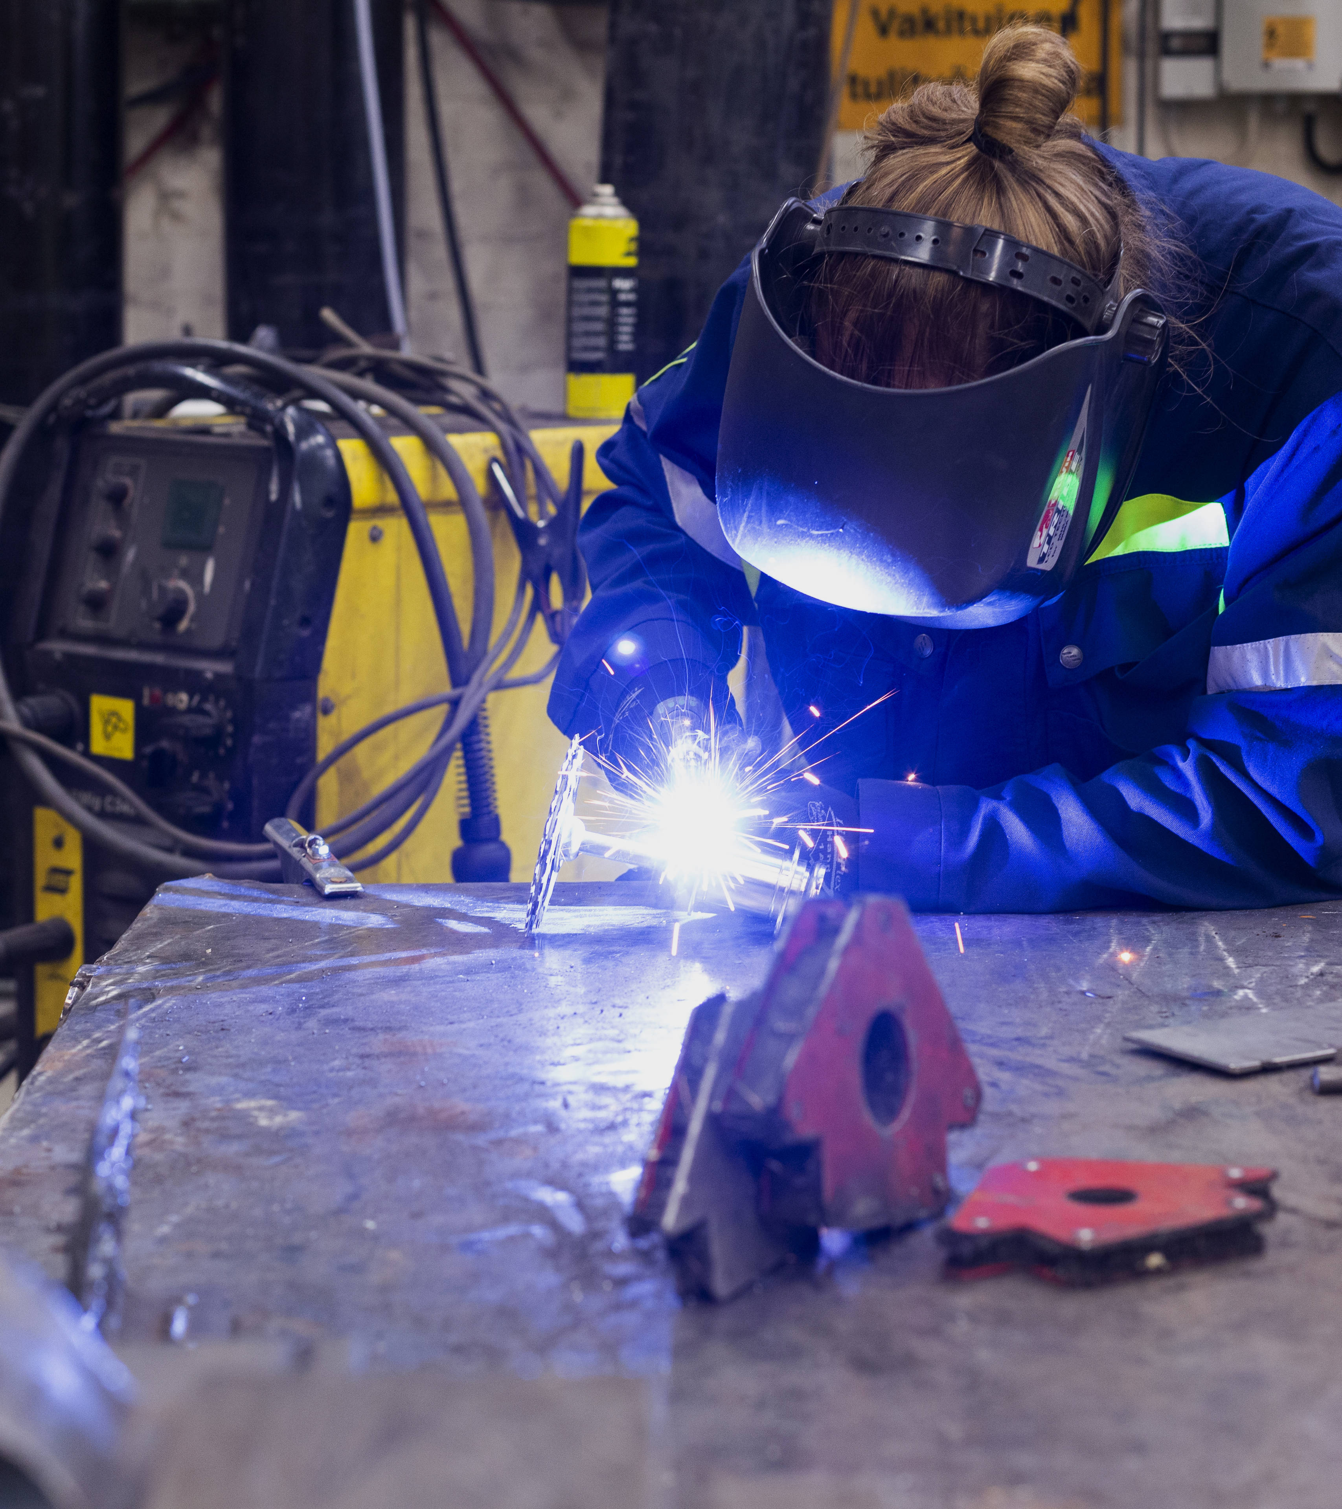
1. Työpajat turvattava lähipalveluna
Työpajapalveluiden hyvä alueellinen kattavuus ja saavutettavuus myös maakuntien keskustaajamien ulkopuolella tulee säilyttää. Työpajatoiminta tulee turvata lähipalveluna.
Kuntouttavaa työtoimintaa on toteutettava tiiviissä yhteistyössä työpajojen kanssa ja varmistettava palvelun monialaisuus.

Slide 5

2. Mielenterveyspalvelut ja opiskelijoiden hyvinvointi varmistettava muutoksen keskellä
Opiskeluhuollon vahva linkki oppilaitoksiin on turvattava.
Mielenterveyspalveluiden saatavuutta on parannettava. Lisää matalan kynnyksen mielenterveys- ja päihdepalveluita. Nuorille on oltava heidän tarpeisiinsa vastaavat palvelut.
Terapiapalveluihin on päästävä terapiatakuun mukaisesti.

Slide 6

3. Kolmannen sektorin toimintaedellytykset turvattava
Kolmannen sektorin työpajat tuottavat haavoittuvassa asemassa oleville monialaisia palveluja. Niiden toiminta tulee turvata.
Hyvinvointialueiden tulee avustaa yleishyödyllisiä kolmannen sektorin toimijoita.

Slide 7
Lue lisää:
https://www.intory.fi/ajankohtaista/aluevaalit/
intolaiset
Into – etsivä nuorisotyö ja työpajatoiminta ry
intolaiset

